Slide 1

离散数学-谓词逻辑
Discrete Mathematics
主讲教师：王君义
联系方式：junyiwang@sdu.edu.cn

Slide 2
01
谓词与量词
第十五章
谓词逻辑
合式公式
02
03
等价与范式
04
推理理论

Slide 3
谓词与量词
第十六章 §1
在命题演算中, 把简单命题作为基本研究单位, 对它不再进行分解, 这使得命题逻辑有很大的局限性。有些很简单的推理形式, 如典型的逻辑三段论, 用命题演算的推理理论无法论证它
所有人都会死，
苏格拉底是人，
所以，苏格拉底必会死．
在命题逻辑中不能表示这样的推理
P∧Q ⇒R ×

Slide 4
谓词与量词
第十六章 §1
一个陈述句一般由主语部分和谓语部分构成
一个命题的主语部分，通常由我们所讨论的对象担任，这些对象称为个体，可以用小写字母a，b，c，…表示.
个体所在的范围称为论域或个体域，用D表示.
数理逻辑中，命题的谓语部分一般称作谓词，一般用大写字母P，Q，R，…表示
王平是学生． S(⋅) 表示“…是学生”
S(王平)

Slide 5
谓词与量词
第十六章 §1
谓词中引入个体变元后，谓词便具有命题的“形式”
“x是学生”
用具体的个体去代换谓词中的个体变元，便得到一个命题

Slide 6
谓词与量词
第十六章 §1
设P(x_{１}，x_{２}，…，x_{n})是一个谓词，用论域D中的一组个体a_{１}，a_{２}，…，a_{n}代替 x_{１}，x_{２}，…，x_{n}，我们便得到一个命题P(a_{１}，a_{２}，…，a_{n})，该命题的真值或为１或为０，所以，可以把P看成是从D^{n}到｛０，１｝的一个映射．
定义１ D^{n}到｛０，１｝的函数称为n元谓词或n元命题函数．
命题逻辑中的五个联结词¬，∨，∧，→ , ↔ ，均可平移到谓词逻辑

Slide 7
谓词与量词
第十六章 §1
例１ 设D＝｛１，２｝，P(x，y)表示“x大于y”，则P(x，y)定义了如下映射：P(１，１)＝０，P(１，２) ＝０，P(２，１)＝１，P(２，２)＝０．
例２ 设D＝Ｎ，P(x)表示“x是素数”，则P(x)定义了如下映射：
P(０)＝０，P(１)＝０，P(２)＝１，P(３)＝１，P(４)＝０，…，，

Slide 8
谓词与量词
第十六章 §1
所有人都会死”或“有一个人不会死”该如何表达？ 为了解决这类问题，需要引入量词的概念．
定义２ （1）表示“所有”、“任意”、“一切”的词称为全称量词，记为∀，∀x 表示对论域中的所有个体，x称为∀的指导变元(全称性变元)，用来指代所讨论的个体. ∀x P(x)表示论域中的所有个体都有性质P.
（2）表示“存在着”、“至少有一个”的词称为存在量词，记为∃. ∃x表 示论域中存在个体，同全称量词一样，这里的x也称为∃的指导变元(存在性变元)，用来指代所讨论的个体. 而∃xP(x)表示论域中存在着个体具有性质P.

Slide 9
谓词与量词
第十六章 §1
例3 设F(x)：x会飞，论域D为鸟集合.
∀xF(x) 表示所有的鸟都会飞.
例4 设W(x)：x是白的，论域D为菊花集合.
∃x W(x) 表示有些菊花是白的.
若P(x)表示“x是素数”，当论域D = {2, 3, 5, 7}时, ∀xP(x)＝1；
当论域D = {1, 2, 3, 4}时, ∀xP(x)＝0.

Slide 10
谓词与量词
第十六章 §1
特性谓词是限定客体变元变化范围的谓词，用于描述个体特征。在全称量词中，特性谓词常作为蕴含的前件出现，如(∀x)(M(x) →F(x))，表示对于所有的x，如果x具有M特性，则x也具有F特性；在存在量词中，特性谓词常作为合取项出现，如(∃ x)(M(x)∧G(x))，表示存在一个x，x同时具有M特性和G特性。
用M(x)表示“x是人”（特性谓词），D(x) 表示“x会死”，
则“所有人会死”应表为：∀x (M(x) → F(x) ),
“有些人会死”则应表为：∃x (M(x)∧D(x) ).

Slide 11
谓词与量词
第十六章 §1
例5 我为人人，人人为我.
令 论域D为人类集合，S(x，y)：x为y服务，I表示我. 则命题表示为
∀x S(I，x)∧∀x S(x，I).

Slide 12
谓词与量词
第十六章 §1
例6 勇敢者未必都是成功者.
令 论域D为人类集合，B(x)：x是勇敢者，S(x)：x是成功者.
命题可表示为：
﹁∀x(B(x)→S(x)) 或 ∃x(B(x)∧﹁S(x)).

Slide 13
谓词与量词
第十六章 §1
苏格拉底论题
令M(x)表示“x是人”，D(x)表示“x会死”，s表示苏格拉底，则苏格底论题表示为
∀x (M(x)→D(x))
M(s)所以，D(s)

Slide 14
谓词与量词
第十六章 §1
例10 通过两个不同点至多有一条直线．
令：T(x)：x是点， L(x)：x是直线.
P(x，y，z)：x通过y，z.
E(x，y)：x＝y.
则有
∀x∀y( (T(x)∧T(y)∧﹁E(x，y) ) →
∀z_{１}∀z_{２}( (L(z_{１})∧L(z_{２})∧P(z_{１}，x，y)∧P(z_{２}，x，y) )→E(z_{１}，z_{２}) ) ).

Slide 15
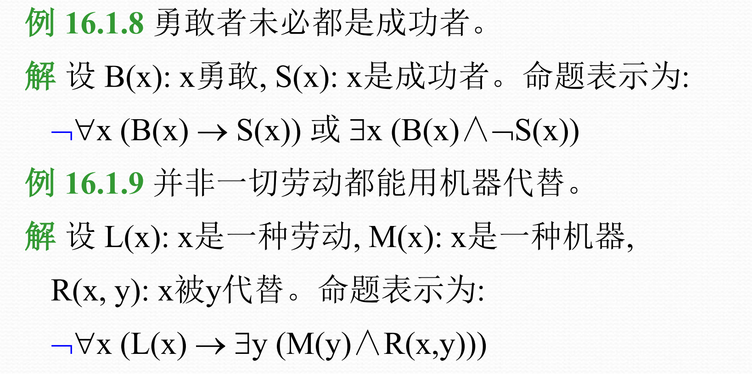
谓词与量词
第十六章 §1

Slide 16
谓词与量词
第十六章 §1
习题 一 1,2

Slide 17
01
谓词与量词
第十五章
谓词逻辑
合式公式
02
03
等价与范式
04
推理理论

Slide 18
合式公式
第十六章 §2
四种符号：
1. 常量符号（个体符号）：a，b，c，… (或a_{１}，a_{２}，…)．
2. 变量符号：x，y，z … (或x_{１}，x_{２}，…)．
3. 函数符号：f，g，h，… (或f_{１}，f_{２}，… ). 每个函数符号使用时都有确定的元数. 为了指明元数，n元函数符号通常记为f (x₁, x₂, …, x_{n}).
4. 谓词符号：P，Q，R，… (或P_{１}，P_{２}，…, Q_{１}，Q_{２}，…)，每个谓词符号使用时都有确定的元数. 为了指明元数，n元谓词符号通常记为P(x₁, x₂, …, x_{n}).

Slide 19
合式公式
第十六章 §2
定义１ 谓词逻辑中的项归纳定义为
1、常量符号是项．
2、变量符号是项．
3、若t_{１}，t_{２}，…，t_{n}是项，则f (t_{１}，t_{２}，…，t_{n})是项．
4、所有项都是有限次使用(１)，(２)，(３)生成的．
a，b，c，a_{１}，a_{２}，x，y，x_{１}，x_{２}，f (a，x，x_{１})，f ( g (b，x，y)，h(x，y) ) 均为项．

Slide 20
合式公式
第十六章 §2
定义２ 若t_{１}，t_{２}，…，t_{n}是项，则
P (t_{１}，t_{２}，…，t_{n})
是原子公式．
例如，P，P(a，b)，P(a，x)，P( f (a，b)，g(x) )都是原子公式．

Slide 21
合式公式
第十六章 §2
定义３ 谓词逻辑中的合式公式 ( wff ) 归纳定义如下：
1、原子公式是合式公式.
2、若A，B是合式公式，则(﹁A)，(A∨B)，(A∧B)，(A→B)，(A↔B) 是合式公式．
3、若A是合式公式，则 (∀x A )，(∃xA ) 是合式公式．
所有合式公式，都是有限次使用(１)，(２)，(３)生成的．
合式公式也简称公式．

Slide 22
合式公式
第十六章 §2
定义４ 设A是公式，若A_{１}是A的一部分且本身是公式，则称A_{１}是A的子公式．
定义５ 设A是公式，∀xA_{１}(或∃xA_{１}) 是A的子公式，则A中相应于A_{１}的一段称为∀x(或∃x)的辖域．

Slide 23
合式公式
第十六章 §2
定义６ 设A是一个公式，若个体变元x出现在某个量词∀x或∃x的辖域之内，称x的这次出现是约束的，否则称x的这次出现是自由的.
一个个体变元，如果至少有一次出现是约束的，则称其为约束变元; 如果至少有一次出现是自由的，则称其为自由变元．
∃x(P(x，y)→Q(x，z))∨R(x)
从左向右算起，x的第一，二次出现是约束的，第三次出现是自由的，变量y，z的出现是自由的，x既是约束变元也是自由变元，y，z是自由变元．

Slide 24
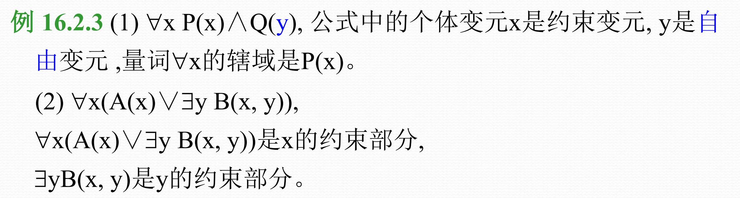
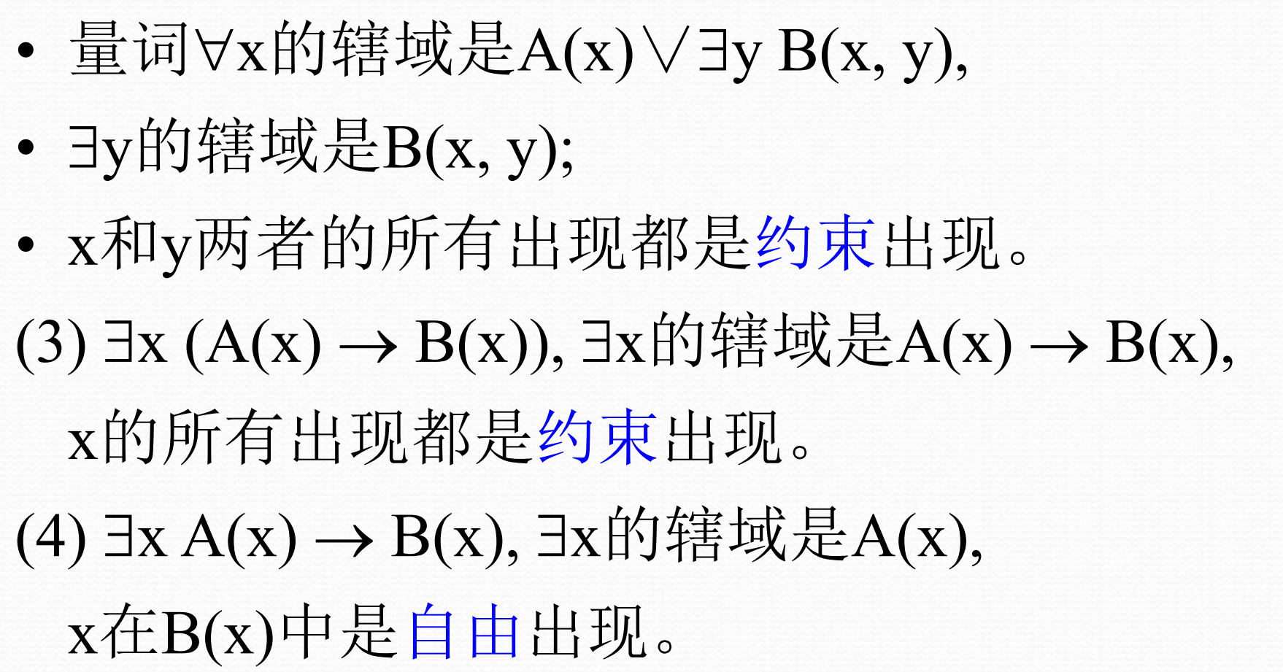
合式公式
第十六章 §2

Slide 25
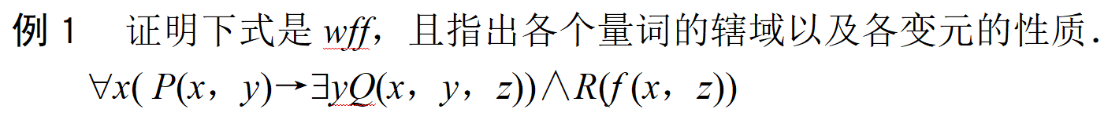
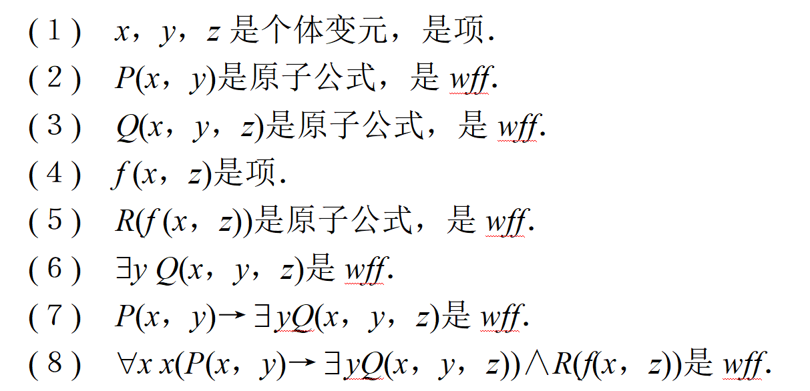
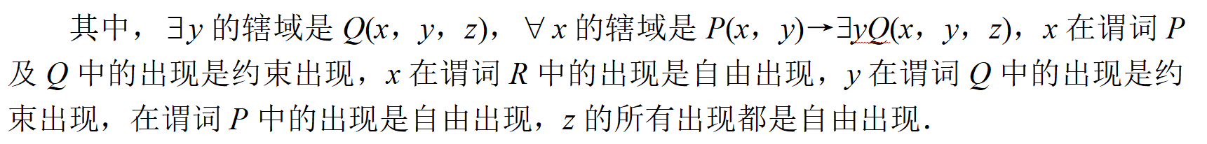
合式公式
第十六章 §2

Slide 26
合式公式
第十六章 §2
由于一个合式公式中，个体变元可以同时是约束变元和自由变元，这就给讨论问题带来不便，我们希望一个变元在同一个wff中只以一种面目出现，为达到此目的，我们引入下面的换名规则．
首先看一个简单例子
 ∀xP(x)∨Q(x)
由量词的定义知，∀xP(x) 与 ∀yP(y) 是同一个命题，因此上式应与
 ∀yP(y)∨Q(x)

Slide 27
合式公式
第十六章 §2
任一公式均可用如下换名规则给其中的变元换名．
(1) 将某个个体变元在量词中作为指导变元的出现和它在该量词辖域中的所有出现都用同一个新个体变元去替换．
(2) 所用新个体变元在原式中不出现．
∀x(P(x，y)→∃yQ(x，y，z))∧R(f (x，z))
经过换名可化为
∀v(P(v，y)→∃wQ(v，w，z))∧R(f (x，z))
经过换名以后，总可以使任意约束变元不是自由变元.

Slide 28
合式公式
第十六章 §2
定义７ 谓词公式A的一个解释I，由对论域D和常量符号、函数符号、谓词符号依下列规则进行的一组指定构成．
1、指定D为一非空集合．
2、对每个常量符号指定D中一个元素．
3、对每个函数符号，指定一个同元函数．
4、对每个谓词符号，指定一个同元谓词．
谓词公式A，如果不含自由变元，经过解释后便成为一个命题．

Slide 29
合式公式
第十六章 §2
∀xP(x) 令 论域D＝｛１，２｝; P(１)＝１，P(２)＝０.
在这个解释下， ∀xP(x) 的真值为０.
∀x∃yP(x，y) 令 论域D＝｛１，２｝;
P(１，１)＝１，P(１，２)＝０，
P(２，１)＝０，P(２，２)＝１．
在这个解释下，∀x∃yP(x，y) 的真值为１.

Slide 30
合式公式
第十六章 §2
∀x(P(x)→Q(f (x)，a))
令 论域D＝｛１，２｝;
f (１)＝２，f (２)＝１; a＝１;
P(１)＝０，P(２)＝１;
Q(１，１)＝１，Q(１，２)＝１，
Q(２，１)＝０，Q(２，２)＝１.
在这个解释下，∀x(P(x)→Q(f (x)，a)) 的真值为１

Slide 31
合式公式
第十六章 §2
谓词公式A，如果含有自由变元，则为使其成为命题，除对A进行解释外，还需要将其中的自由变元指定为论域中的元素，即需要对自由变元“赋值”

Slide 32
合式公式
第十六章 §2
定义８ 设A是一个谓词公式，I是对A的一个解释，在I的基础上，指定A中的自由变元为D中元素，称为对公式A在解释I下的一个赋值．
谓词公式经过解释I和赋值v以后，便成为一个命题, 记为A^{I,v}．

Slide 33
合式公式
第十六章 §2
定义９ 设A是一个公式，如果对任意解释I和赋值v，A的真值总为１，则称A是有效的（或永真的），否则，称A是非有效的．

Slide 34
合式公式
第十六章 §2
定理１(代入原则) 设A是一个永真命题公式，P_{１}，P_{２}，…，P_{n}是其中出现的所有命题变元，A_{１}，A_{２}，…，A_{n}是任意一组谓词公式，若分别用A_{１}，A_{２}，…，A_{n}代替A中的P_{１}，P_{２}，…，P_{n}得到公式B，则B必是有效的．
命题公式，总可以判断其是否永真、永假、可满足.
但对谓词公式判断其是否有效，是难以做到的，谓词公式的判定问题是不可解的．

Slide 35
合式公式
第十六章 §2
习题 二 1，3

Slide 36
01
谓词与量词
第十五章
谓词逻辑
合式公式
02
03
等价与范式
04
推理理论

Slide 37
等价与范式
第十六章 §3
定义１ 设A，B是两个公式，如果在A，B的每一个解释及赋值下，A，B总有相同的真值，则称A与B等价，记为A＝B．
显然，A＝B当且仅当A↔B有效．

Slide 38
等价与范式
第十六章 §3
谓词逻辑中的基本等价式
１．从命题逻辑中移植来的等价式
由¬¬P＝P 可得 ¬¬ A＝A.
由 P→Q＝¬P∨Q 可得 A→B＝¬A∨B.

Slide 39
等价与范式
第十六章 §3
２．量词否定型等价式
¬ ∀xA(x) ＝ ∃x¬ A(x).
¬ ∃xA(x) ＝∀x¬ A(x).
¬ ∀xA(x) ＝ ∃x¬ A(x) 的部分证明：
任取一个解释I及赋值v，设在此解释及赋值下，¬∀xA(x)为１, 即 ¬∀xA(x)^{I,v}＝１，则 ∀xA(x)^{I,v}＝０，即有一个a∈D使A(a)^{I,v}＝０，于是 ¬ A(a)^{I,v}＝１，故 ∃x¬ A(x)^{I,v}＝１．
反之，……。

Slide 40
等价与范式
第十六章 §3
3. 量词分配等价式．
(１) ∀x(A(x)∨B)＝∀xA(x)∨B.
∃x(A(x)∨B)＝∃xA(x)∨B.
∀x(A(x)∧B)＝∀xA(x)∧B.
∃x(A(x)∧B)＝∃xA(x)∧B.
（２） ∀x(A(x)∧B(x))＝∀xA(x)∧∀xB(x).
∃x(A(x)∨B(x))＝∃xA(x)∨∃xB(x).
∀x∀y(A(x)∨B(y))＝∀xA(x)∨∀xB(x).
∃x∃y(A(x)∧B(y))＝∃xA(x)∧∃xB(x).

Slide 41
等价与范式
第十六章 §3
定义２ 形如
Q_{１}x_{１}Q_{２}x_{２}…Q_{n}x_{n}M
的公式称为前束范式，其中Q_{i}x_{i} (１≤i≤n) 是∀x_{i} 或 ∃x_{i}，称为首标，M中不含任何量词，称为母式．如果将M中的原子公式及其否定视为文字， 当M是析取范式时，上述公式称为前束析取范式；当M是合取范式时，上述公式称为前束合取范式.

Slide 42
等价与范式
第十六章 §3
定理１ 对任意谓词公式A，都存在与其等价的前束范式 .
证明 通过如下步骤，可将A化为前束范式．
(1)使用等价式
A ↔ B＝(A→B)∧(B→A), A→B＝¬A∨B
去除→与↔ ，
(2)使用Morgan律和双重否定律及量词否定型等价式将 ¬ 放在原子公式之前．
(3)利用量词分配等价式，将所有量词提到公式前面(必要时换名)．

Slide 43
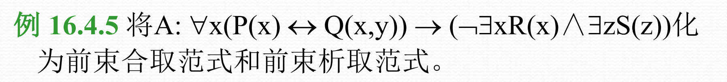
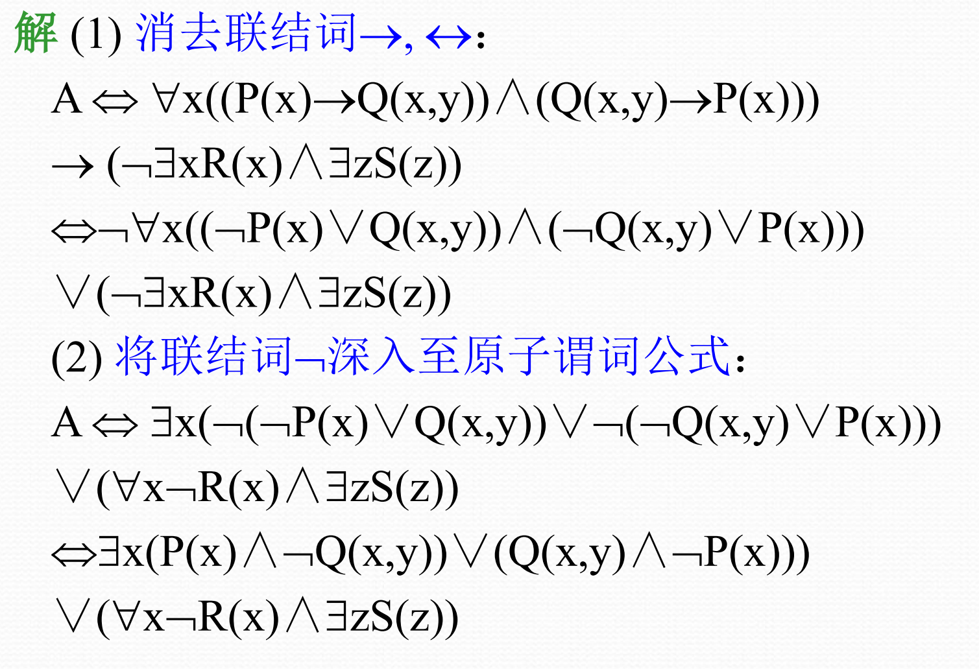
等价与范式
第十六章 §3

Slide 44
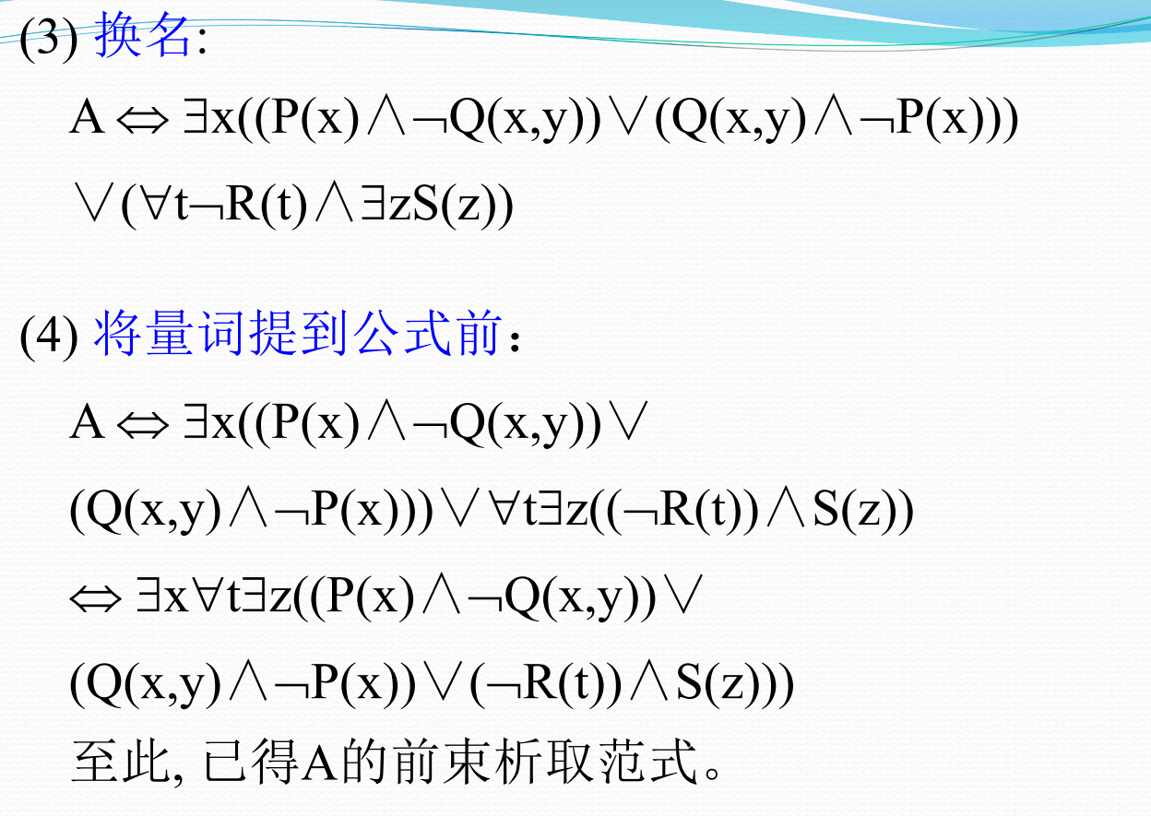
等价与范式
第十六章 §3

Slide 45
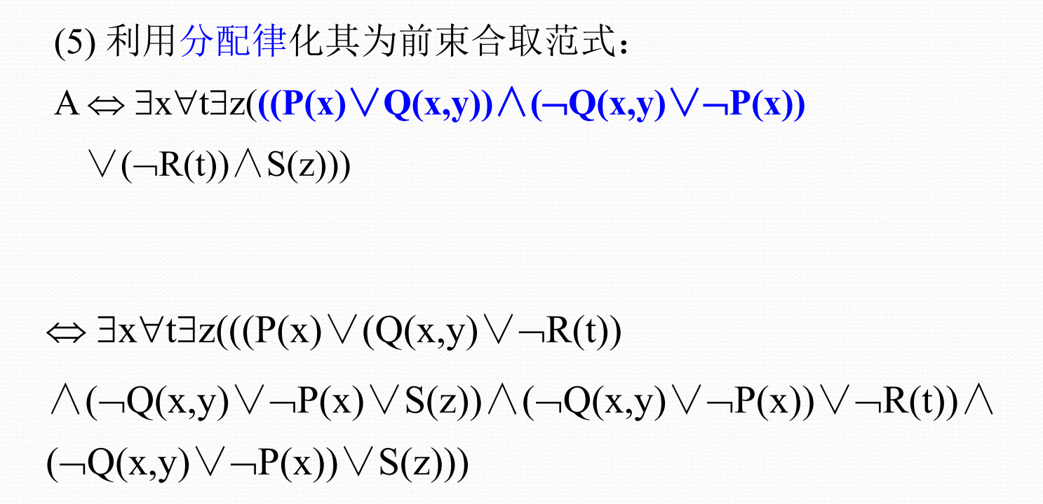
等价与范式
第十六章 §3

Slide 46
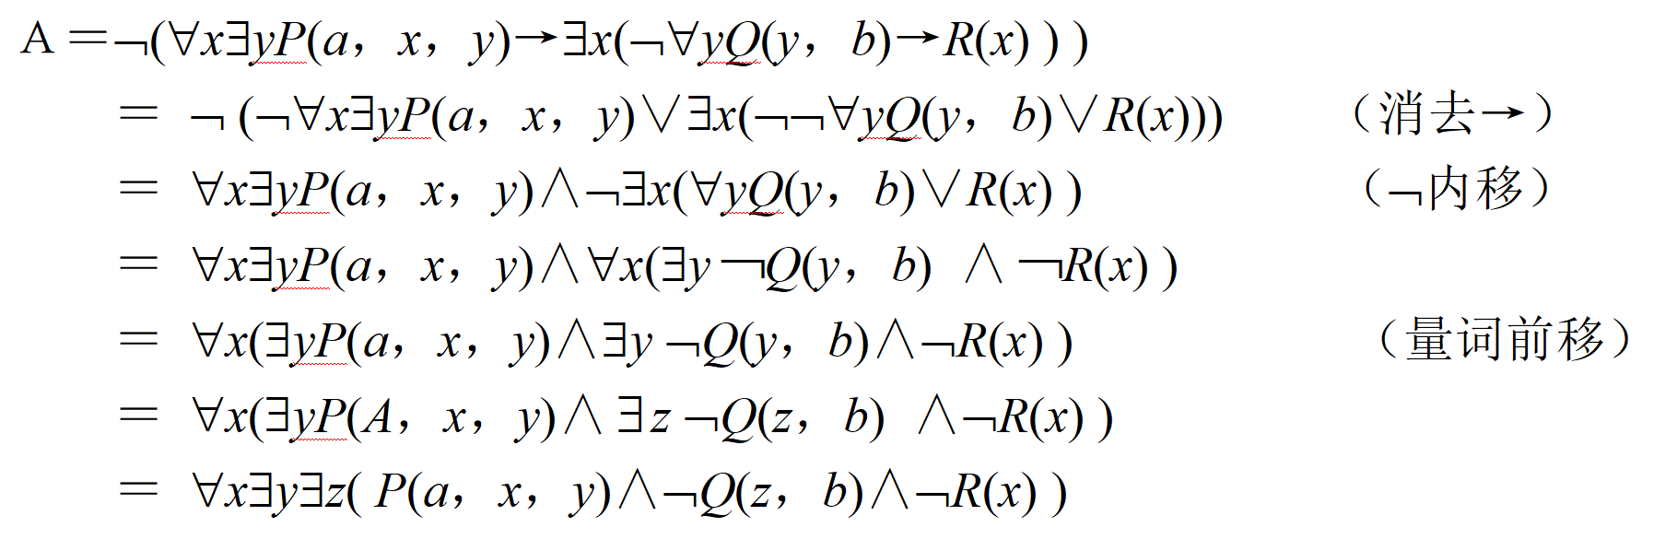
等价与范式
第十六章 §3

Slide 47
等价与范式
第十六章 §3
前束合(析)取范式的优点在于它的量词全部集中在公式的首部，公式的其余部分实际上是一个命题演算公式，这就为谓词公式提供了一种规范的形式，从而将公式形式的范围缩小，给研究工作提供了一定的方便。
但前束范式的不足之处是首标中比较杂乱无章，全称量词与存在量词无一定的排列规则。
首标中没有存在量词的前束范式，这个前束范式就称为A的Skolem范式（斯柯林范式）．

Slide 48
等价与范式
第十六章 §3
每个谓词公式A均可以变换为与它等值的斯柯林范式。
定理２ 公式A永假当且仅当其Skolem范式永假．

Slide 49
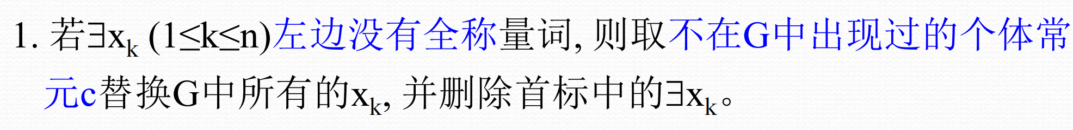
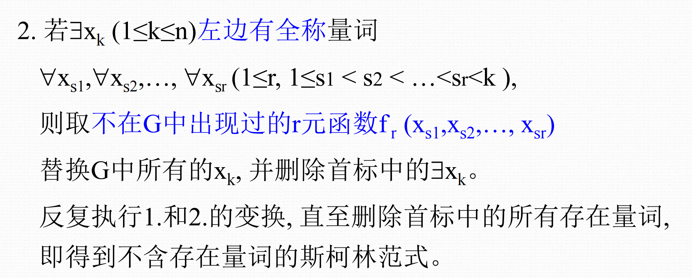
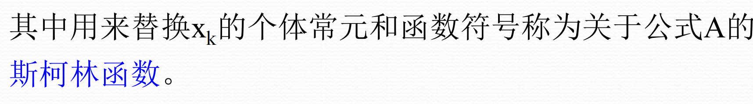
等价与范式
第十六章 §3

Slide 50
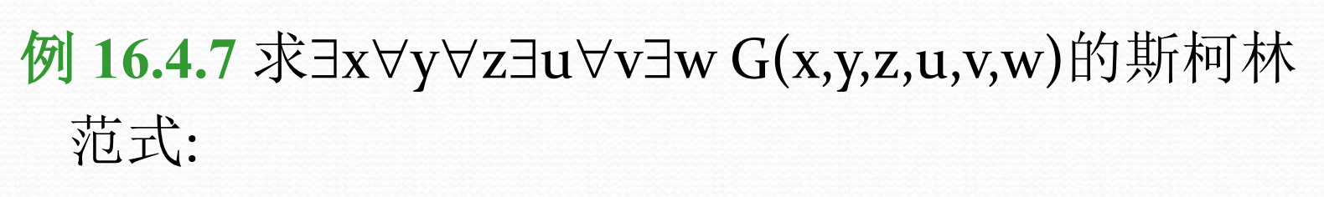
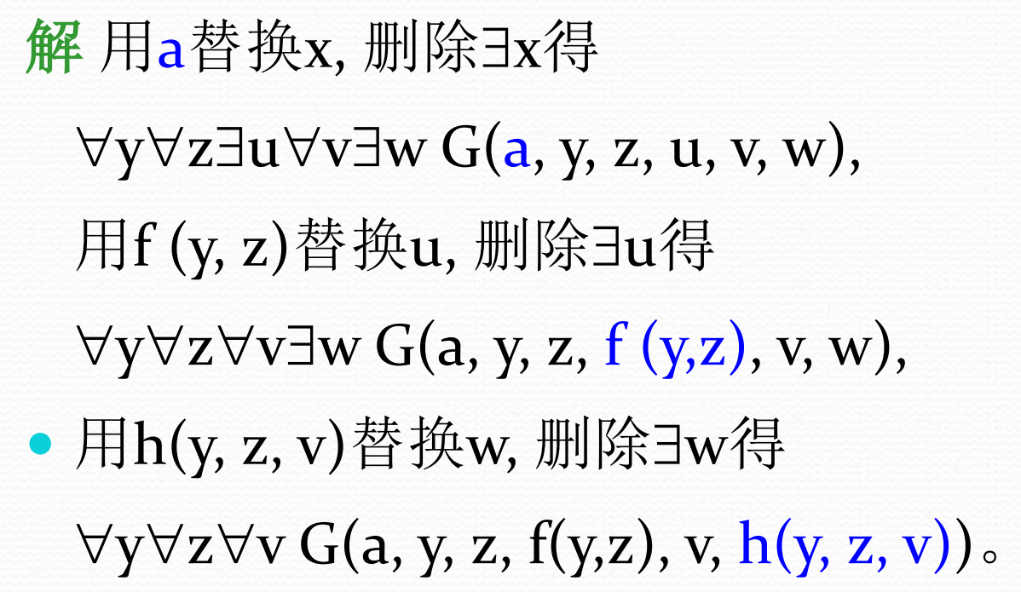
等价与范式
第十六章 §3

Slide 51
等价与范式
第十六章 §3
习题 三 1, 2

Slide 52
01
谓词与量词
第十五章
谓词逻辑
合式公式
02
03
等价与范式
04
推理理论

Slide 53
推理理论
第十六章 §4
定义１ 设A，B是两个公式，如果对任意解释I及赋值v，当A的真值为１时必有B的真值为１，则称A蕴涵B，记为A ⇒ B．
显然，A ⇒ B当且仅当A→B有效．
定理１(蕴涵式代入原则) 设A = A(P_{１}，P_{２}，…，P_{n})，B = B(P_{１}，P_{２}，…，P_{n}) 是两个命题公式，P_{１}，P_{２}，…，P_{n}是其中出现的所有命题变元，A ⇒ B; 则对任意一组谓词公式A_{１}，A_{２}，…，A_{n}，若分别用A_{１}，A_{２}，…，A_{n}代替A, B中的P_{１}，P_{２}，…，P_{n}得到公式A', B'，即A' = A(A_{１}，A_{２}，…，A_{n})，B' = B(A_{１}，A_{２}，…，A_{n})，则A'⇒ B'．

Slide 54
推理理论
第十六章 §4
利用定义可以证明如下基本推理公式．
１．∀ xA(x)∨∀ xB(x) ⇒ ∀x(A(x)∨B(x))
２．∃ x(A(x)∧B(x)) ⇒ ∃xA(x)∧∃xB(x)
３．∀x(A(x)→B(x)) ⇒ ∀xA(x)→∀xB(x)
４．∀x(A(x)→B(x)) ⇒ ∃xA(x) →∃xB(x)
５．∀x(A(x)↔B(x)) ⇒ ∀xA(x)↔∀xB(x)
６．∀x(A(x)↔B(x)) ⇒ ∃xA(x)↔∃xB(x)
７．∀x(A(x)↔B(x))∧∀x(B(x)→C(x)) ⇒∀x(A(x)→C(x))
８．∀x(A(x)→B(x))∧A(a)⇒B(a)
９．∀x∀yA(x，y) ⇒ ∃x∀yA(x，y)
10．∃ x∀yA(x，y) ⇒ ∀y∃xA(x，y)

Slide 55
推理理论
第十六章 §4
解释性证明过程
公式10：∃x∀yA(x，y) ⇒ ∀y∃xA(x，y)
设在解释I和赋值v下，∃x∀yA(x，y)的真值为１，则必有a∈D使 ∀yA(a，y)的真值为１，即对每一y∈D，A(a，y) 的真值为１，从而对每一y∈D， ∃xA(x，y)为１，即∀y∃xA(x，y)的真值为１．

Slide 56
推理理论
第十六章 §4
推理规则
１．全称量词消去律 (∀-)
条件：y不在A(x)中约束出现. c为固定个体.
规则的意思: 如果个体域的所有个体都具有性质A, 则个体域中的任一个个体具有性质A。

Slide 57
推理理论
第十六章 §4
２．全称量词引入律 (∀+)
条件：在任意解释I和赋值v下，A(x)^{I,v}的真值与x无关.
若个体域中任意一个个体都具有性质A, 则个体域中的全体个体都具有性质A。

Slide 58
推理理论
第十六章 §4
３．存在量词消去律．
其中：c是D中一个固定个体.
如果个体域存在有性质A的个体，则个体域中必有某一个个体c具有性质A。
注意，这里的个体c不是任意的。

Slide 59
推理理论
第十六章 §4
４．存在量词引入律
条件：x不在A(c)中出现
如果个体域中有某一个体c具有性质A, 则个体域中存在着具有性质A的个体。

Slide 60
推理理论
第十六章 §4
例１ 前提：∀x(P(x)→Q(x)) ∀x(Q(x)→R(x))
结论：∀x(P(x)→R(x))
证明
（1） ∀x(P(x)→Q(x)) P
（2） P(x)→Q(x) ∀- (1)
（3） ∀x(Q(x)→R(x)) P
（4） Q(x)→R(x) ∀- (3)
（5） P(x)→R(x) C(2)(4)
（6） ∀x(P(x)→R(x)) ∀+ (5)

Slide 61
推理理论
第十六章 §4
苏格拉底 命题：
∀x(M(x)→D(x))∧M(s) ⇒ D(s)
证明
（1）∀x(M(x)→D(x)) P
（2） M(s)→D(s) ∀- (1)
（3） M(s) P
（4） D(s) MP(2)(3)
（MP是什么？）看看例题。

Slide 62
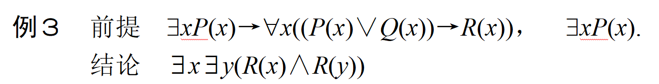
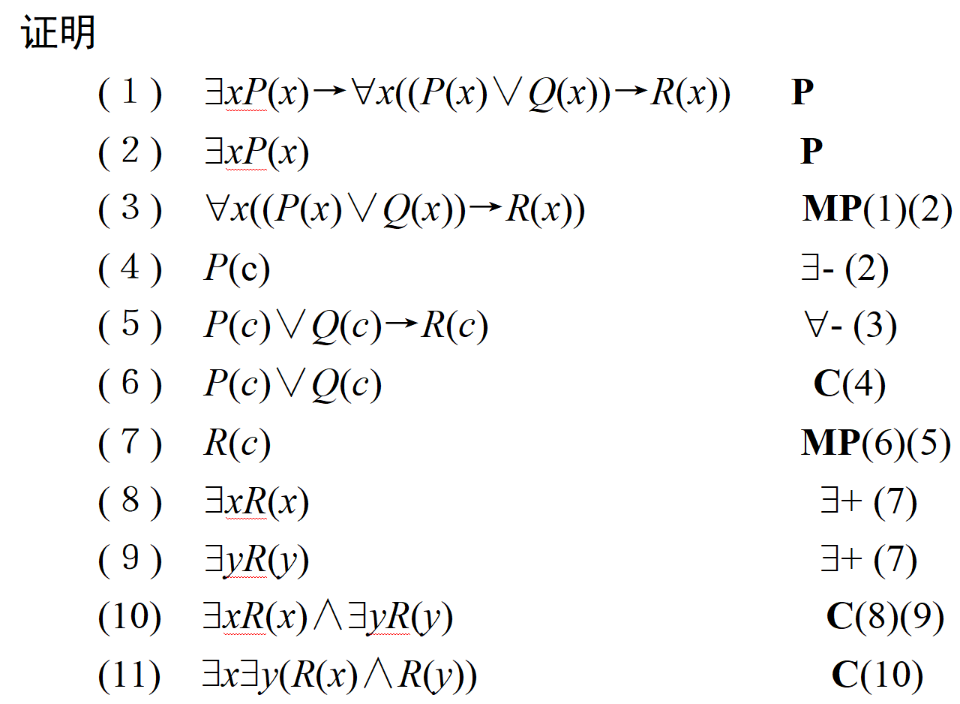
推理理论
第十六章 §4

Slide 63
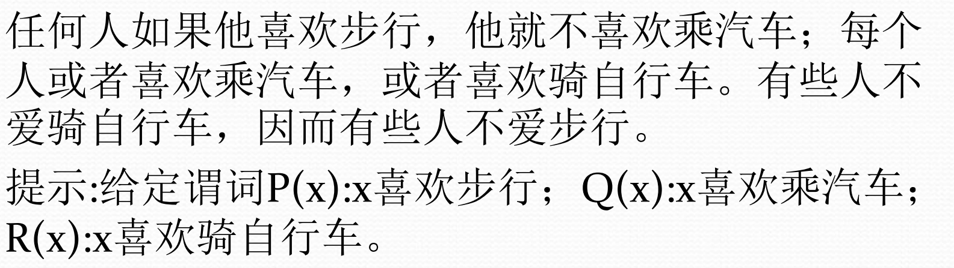
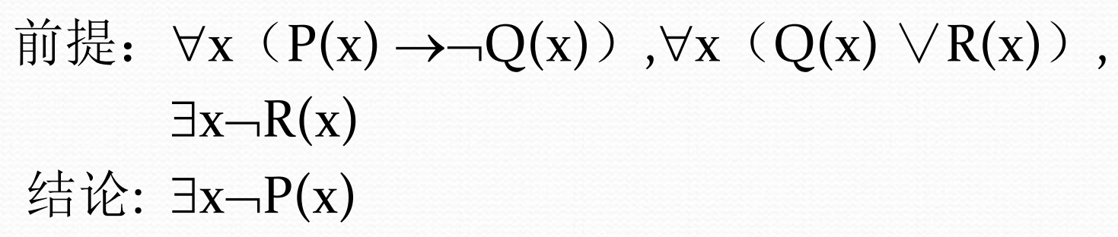
推理理论
第十六章 §4

Slide 64
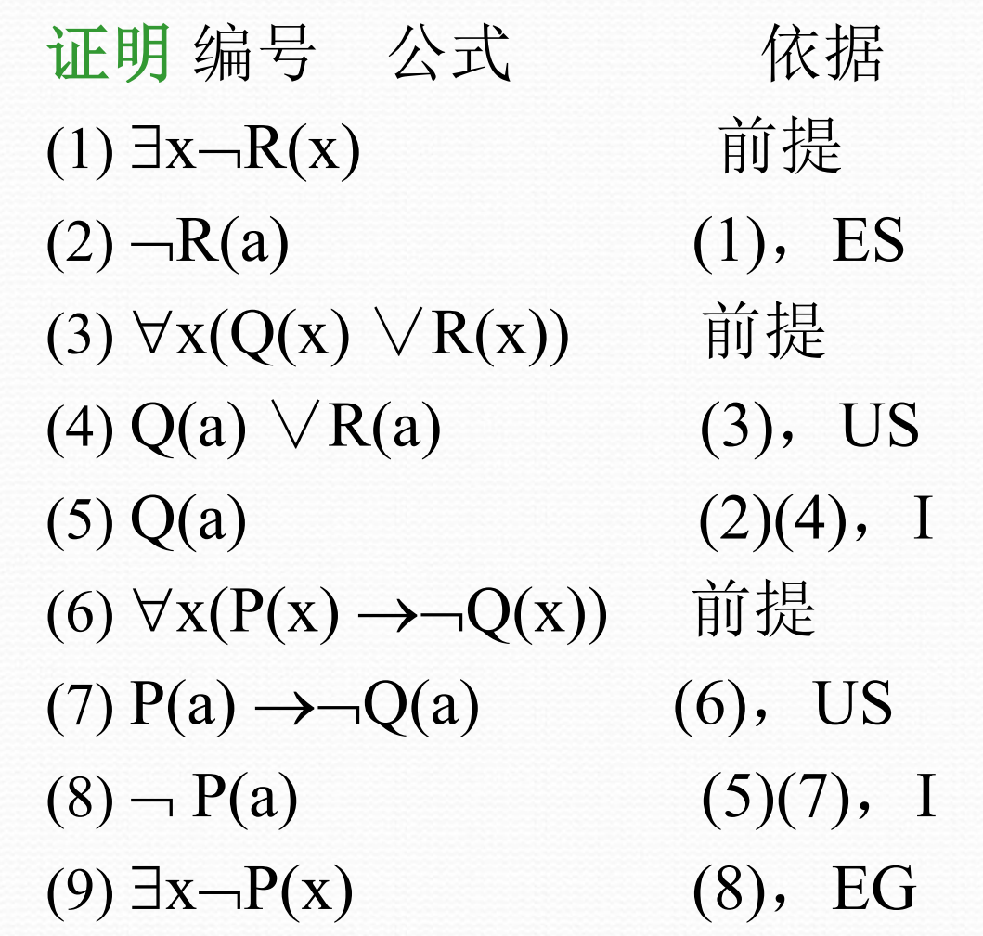
推理理论
第十六章 §4

Slide 65
推理理论
第十六章 §4
习题 四 1,2

